Slide 1
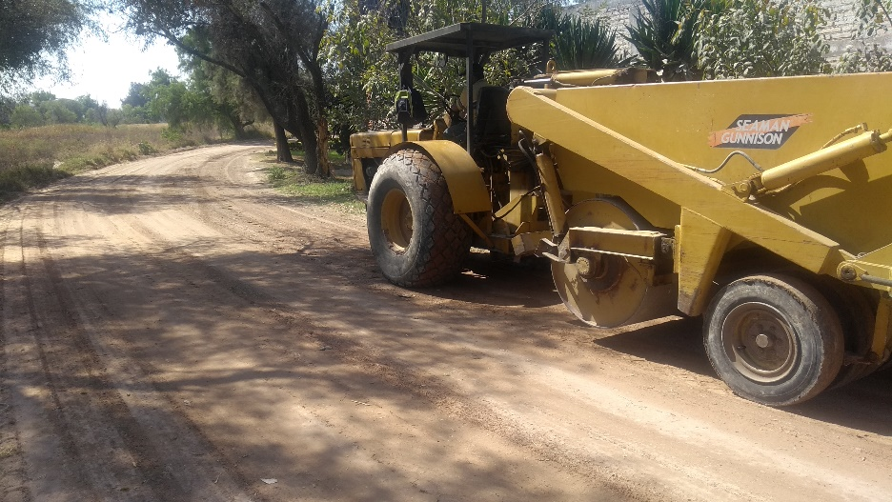
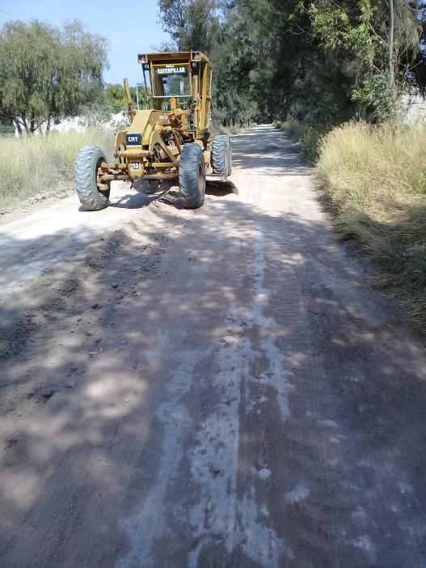
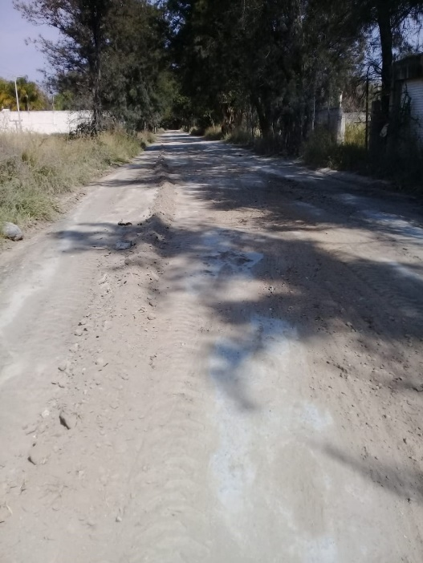
REPORTE MES DE ENERO
MAQUINARIA
RENIVELACION EN EL OJO DE AGUA
FECHA INICIO
CONCEPTO
UNIDAD
CANTIDAD
FECHA TERMINO
15/01/2020
CAMINO AL OJO DE AGUA
M2
5,520
15/01/2020

